Slide 1
MHW3
Nome Cognome: Fabio Gallone
Matricola: 1000001752
Data: 29/04/2022

Slide 2
Descrizione del progetto
L’obiettivo dell’homework era quello di implementare almeno 2 API – di cui una senza autenticazione e un’altra con autenticazione OAuth2 – all’interno di uno dei siti dei precedenti homework.
Le API dovranno funzionare contemporaneamente e dovranno essere inerenti all’homework scelto.

Slide 3

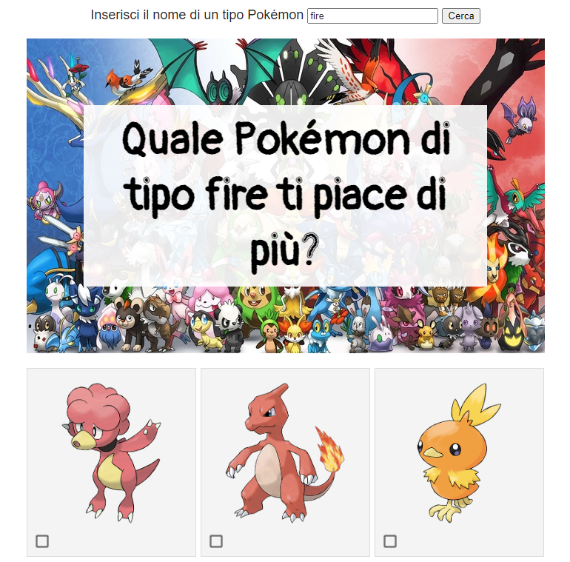
Prima API utilizzata: PokéApi

Slide 4
Descrizione della prima API
Questa prima API è senza alcun tipo di autenticazione ed è stata infatti possibile utilizzarla senza effettuare nessun accesso o senza effettivamente possedere alcuna API KEY.
In che modo l’API è stata implementata:
Ho deciso di implementare questa api in modo tale che, nel momento in cui si aggiunge un tipo Pokémon nella barra di ricerca (tra quelli indicati nell’immagine), essa farà generare 9 immagini pokémon in maniera casuale distribuite nelle rispettive posizioni.
Questa API è molto versatile: infatti è possibile cercare, ad esempio, i singoli pokémon, filtrare i pokémon per abilità o avere una lista di tutti i pokémon. Ho scelto di generare immagini pokémon a seconda del tipo per aumentare la specificità.

Slide 5
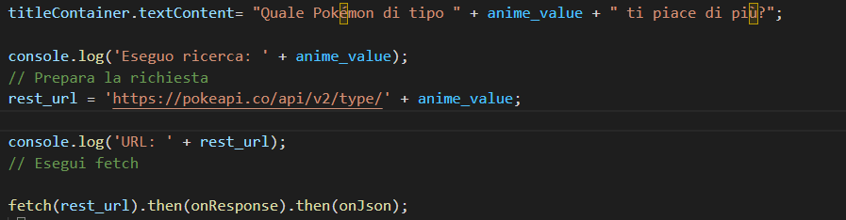
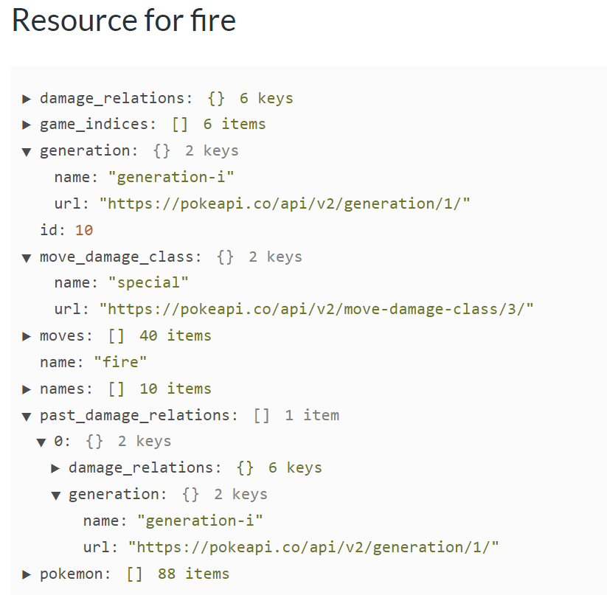

Descrizione della prima API
Il link di base è «https://pokeapi.co/api/v2/» alla quale deve essere poi aggiunta la parte di link relativa al tipo (type/tipo_effettivo).
Quello che viene restituito sono una serie di informazioni in cui vado a prendere la lista «pokemon»

Slide 6
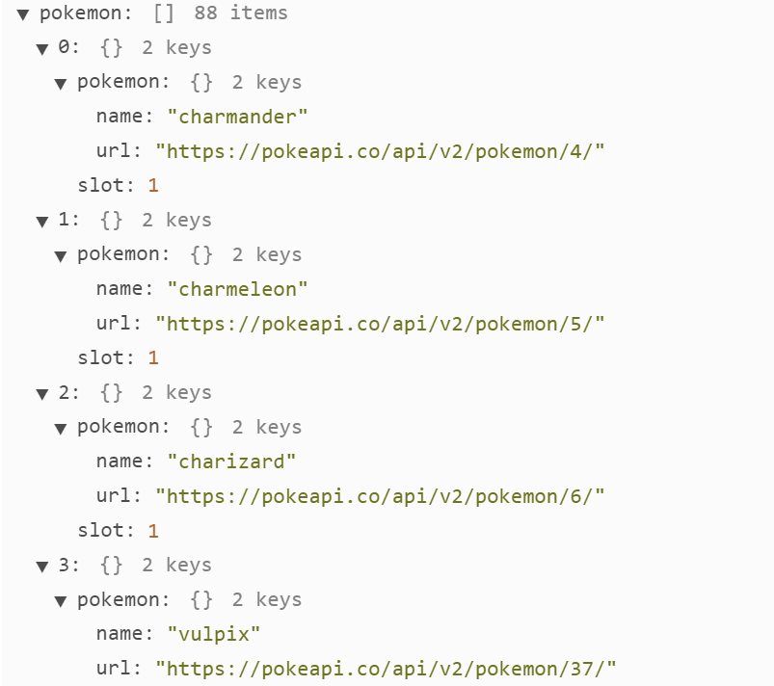
Descrizione della prima API
Per fare in modo che venissero restituti pokémon casuali, quello che ho pensato è stato implementare un generatore di numeri casuali che mi prendesse un pokémon specifico della lista e da questo estraesse il link del campo «url» (che si vede in figura). In realtà, la cosa «strana» di questa API è che non è stato possibile utilizzare un solo link (quello della fetch, per intenderci), ma è stato necessario lavorare con ben 2.
Una volta acceduto a questo link, quello che ho fatto è stato prendermi l’immagine del campo "official-artwork" (facendo varie operazioni per estrarre il numero dall’url) ed adattarlo alla rispettiva posizione (questo è stata decisamente la parte più complessa, dato che bisognava effettuare vari controlli).

Slide 7
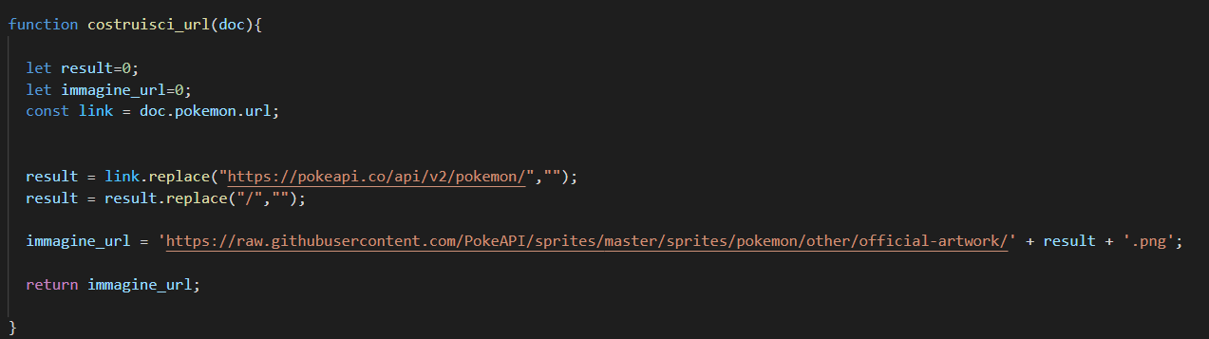
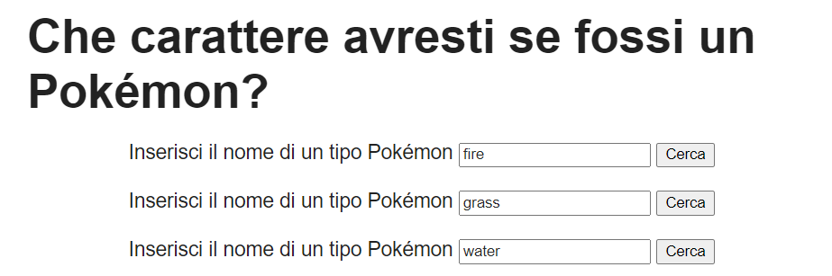
Descrizione della prima API
Ripetuta l’operazione per tre volte e separando le rispettive querySelector dei vari form l’uno con l’altro, il risultato finale è stato questo:

Slide 8
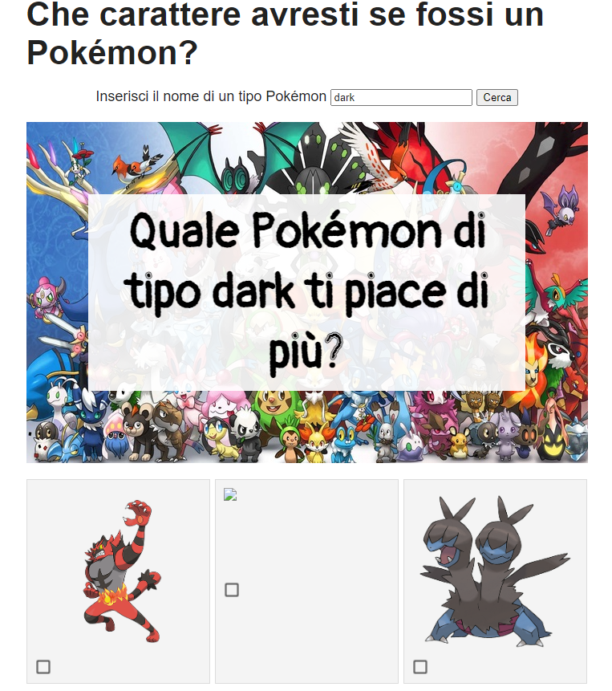
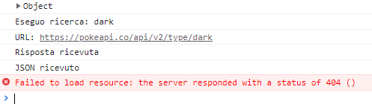
Problemi della prima API
Un problema che ho riscontrato provando e riprovando le funzionalità di questa API, è stato quello di non trovare occasionalmente delle immagini. Questo problema è dato dal fatto che alcuni link contengono effettivamente un campo "official-artwork" vuoto.
Il messaggio di errore è infatti il seguente:

Slide 9

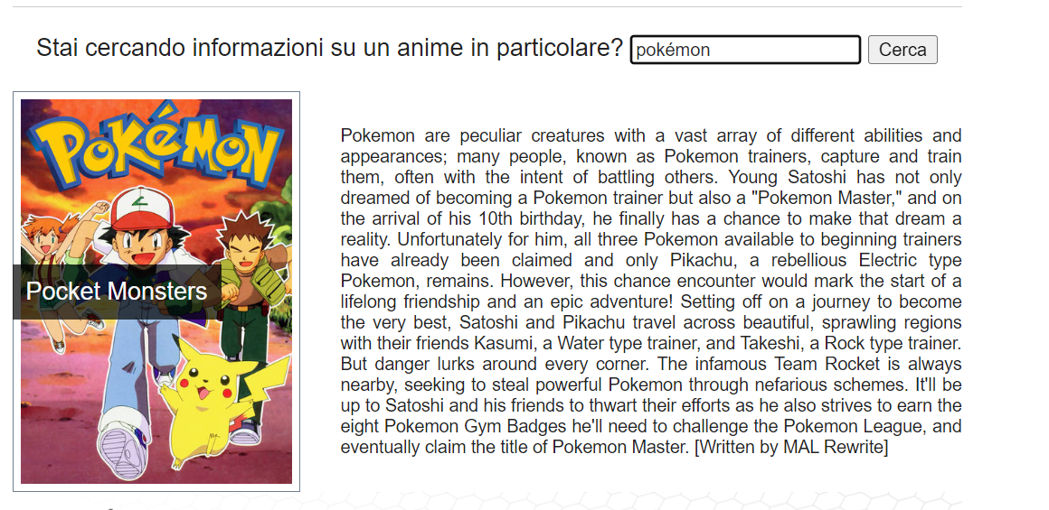
Seconda API utilizzata: Kitsu API

Slide 10
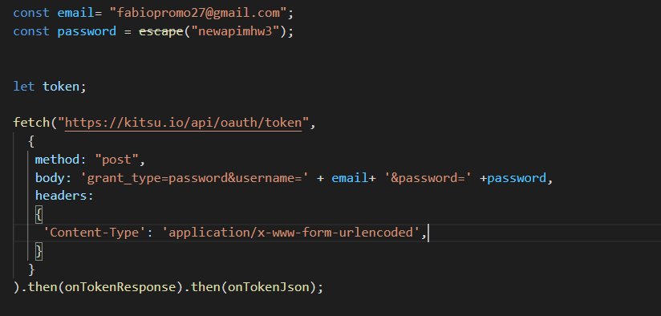
Descrizione della seconda API
Questa seconda API necessita di un’autenticazione OAuth2. Per avere indietro il token per poterci lavorare, infatti, è stato necessario registrarsi al relativo sito «Kitsu»:
Essa utilizza una grant_type di tipo password, in quanto, a detta della documentazione, non è stata implementata la possibilità di accedere tramite client_credentials. Poco male.

Slide 11
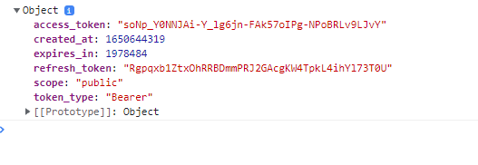
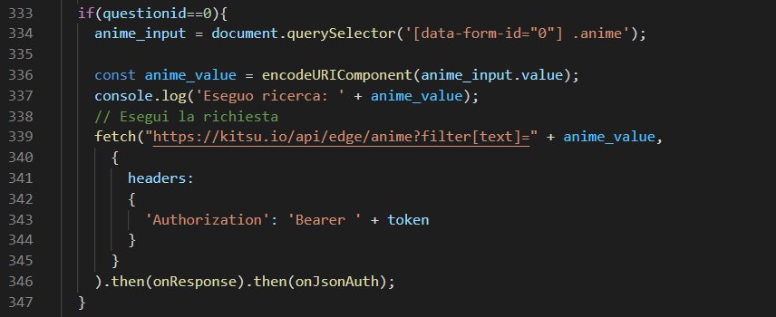
Descrizione della seconda API
Una volta ricevuto il token,
Il resto è molto semplice e simile alla API precedente. Ho deciso infatti di aggiungere al link di base (https://kitsu.io/api/edge) una parte di link che mi permettere di filtrare il contenuto della pagina in base all’anime che ho specificato nel relativo form (anime?filter[text]=anime_inserito).

Slide 12
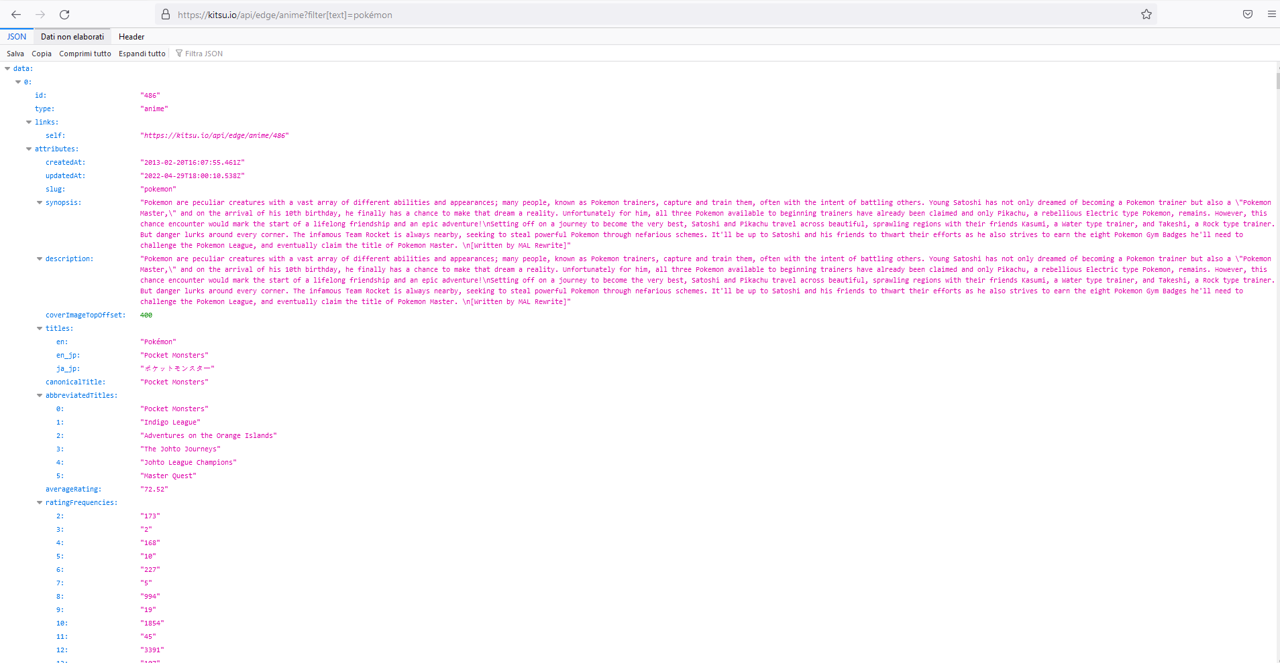
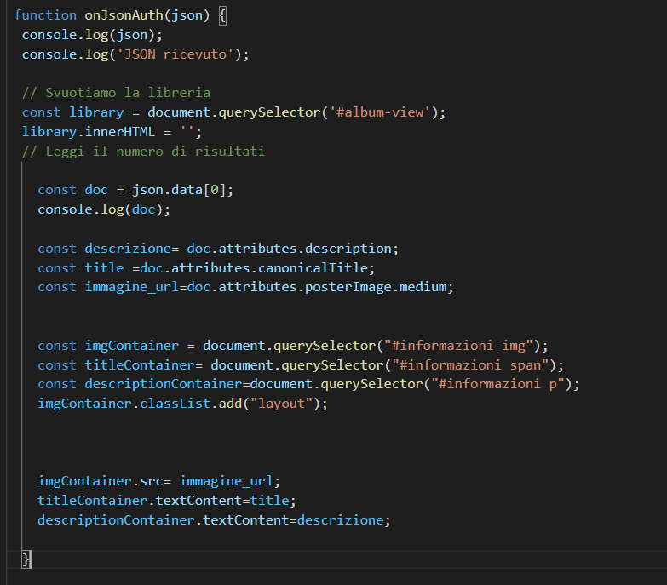
Descrizione della seconda API
Ho deciso di richiedere le informazioni relative alla descrizione, al titolo, e all’immagine, per ottenere il layout mostrato in precedenza.

Slide 13
Considerazioni finali
Nel complesso, l’homework è stato utile per capire come implementare diversi tipi di API.
Studiare, analizzare e capire come funziona un’API è infatti stato un lavoro «impegnativo» ma allo stesso tempo stimolante e interessante, anche per capire in che modo effettivamente un’altra persona ha lavorato a questa per conseguentemente «adattarsi» a questo lavoro.
Entrambe le API REST utilizzate sono state prese dal link consigliato, ovvero «https://github.com/public-apis/public-apis».
Ho deciso di utilizzare un unico file script .js in modo da avere tutte le variabili a «portata di mano», dato che, in ogni caso, sarebbe avvenuta una sincronizzazione con i vari file.

